Slide 1
ORGANISASI DAN ARSITEKTUR KOMPUTER
STRUKTUR DAN FUNGSI CPU
Mochamad Fajar Wicaksono, M.Kom

Slide 2
YANG AKAN DIPELAJARI
MICRO OPERATION
REGISTER ORGANIZATION
STACK ORGANIZATION
REVERSE POLISH NOTATION

Slide 3
CONTROL UNIT
Bagian CPU yang menyebabkan fungsi komputer dapat tercapai
Mengeluarkan sinyal-sinyal kontrol yang bersifat internal bagi CPU seperti misalnya memindahkan data antar register.
Mengeluarkan sinyal kontrol eksternal bagi pertukaran data memori dengan modul-modul I/O.

Slide 4
Operasi Mikro
Fungsi komputer → Eksekusi Program
Eksekusi Program → Siklus-siklus Instruksi
Fetch, Indirect, Execute, Interrupt.
Operasi Mikro adalah Operasi Fungsional atau Atomik Suatu CPU

Slide 5
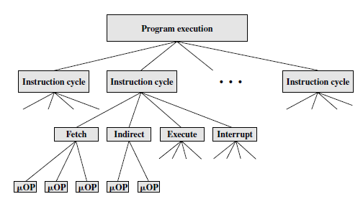
Elemen-elemen Eksekusi Program
Eksekusi sebuah program terdiri dari eksekusi instruksi-instruksi secara sekuensial. Setiap instruksi dieksekusi selama siklus instruksi yang membuat sub siklus pendek (misalnya, fetch, indirect, execute, interrupt). Eksekusi setiap sub siklus melibatkan satu atau lebih operasi-operasi pendek yang disebut operasi mikro.

Slide 6
OPERASI MIKRO: SIKLUS FETCH
Register-register yang terlibat:
Memory address register (MAR): terhubung ke address line dari sistem bus. MAR menspesifikkan alamat-alamat di memory untuk operasi read dan write.
Memory buffer register (MBR): terhubung ke data line dari sistem bus. MBR berisi nilai yang akan disimpan ke memory atau nilai akhir yang dibaca dari memory.
Program counter (PC): Memegang alamat instruksi selanjutnya yang akan akan di fetch-kan.
Instruction register (IR): Memegang instruksi terakhir yang di fetch-kan.

Slide 7
OPERASI MIKRO: SIKLUS FETCH
t1 : MAR ← (PC)
t2 : MBR ← Memory
PC ← (PC) + 1
t3 : IR ← (MBR)
Alamat instruksi selanjutnya dimasukkan ke PC.
Pindahkan alamat ke MAR pada bus alamat
Kontrol unit menspesifikasi perintah READ
Data dari memmori diletakkan ke bus data
Data di bus dikirim ke MBR
Increment PC
Instruksi dipindahkan dari MBR ke IR

Slide 8
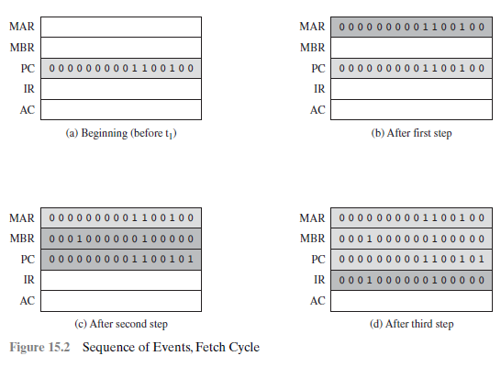
Sequence event: Fetch Cycle

Slide 9
MIKRO OPERASI: INDIRECT CYCLE
Saat instruksi telah di fetch-kan, langkah selanjutnya adalah mem-fetch-kan sumber operands.

Slide 10
MIKRO OPERASI: INDIRECT CYCLE
t1 : MAR ← (IR(Address))
t2 : MBR ← Memory
t3 : IR(Address) ← (MBR(Address))
Address Field suatu instruksi di kirim ke MAR.
Kemudian digunakan untuk fecth alamat operand.
Akhirnya address field dari IR di updated dari MBR.

Slide 11
MIKRO OPERASI: INTERRUPT CYCLE
Setelah siklus eksekusi maka sebuah tes dibuat untuk menentukan apakah terjadi interrupt .

Slide 12
MIKRO OPERASI: INTERRUPT CYCLE
t1: MBR ← (PC)
t2: MAR ← Save_Address
PC ← Routine_Address
t3: Memory ← (MBR)
Langkah pertama, isi dari PC di transfer ke MBR sehingga isi dari PC tersebut aman untuk diambil kembali setelah interrupt.
Kemudian MAR diisi alamat PC yang akan disimpan dan PC di isi alamat dari start of interrupt-processing routine.
Langkah terakhir adalah menyimpan isi MBR yang berisi nilai PC yang lama ke dalam memory dan processor siap untuk siklus instruksi berikutnya.

Slide 13
MIKRO OPERASI: EXECUTE CYCLE
Instruksi Penjumlahan: ADD R1,X
t1: MAR ← (IR(address))
t2: MBR ← Memory
t3: R1 ← (R1) + (MBR)
Langkah pertama, Address Field suatu instruksi di kirim ke MAR.
Kemudian lokasi memory yang direferensikan dibaca.
Isi dari R1 dan MBR dijumlahkan oleh ALU

Slide 14
MIKRO OPERASI: EXECUTE CYCLE
ISZ X → increment and skip if zero
t1: MAR ← (IR(address))
t2: MBR ← Memory
t3: MBR ← (MBR) + 1
t4: Memory ← (MBR)
If ((MBR) = 0) then (PC ← (PC) + I)

Slide 15
INSTRUCTION CYCLE
Setiap fase siklus instruksi dapat di uraikan menjadi operasi mikro elementer.
Ada empat buah kode siklus instruksi (ICC).
ICC menandai status CPU dalam hal bagian tempat siklus tersebut berada.
00 : Fetch
01 : Indirect
10 : Execute
11 : Intrrupt

Slide 16
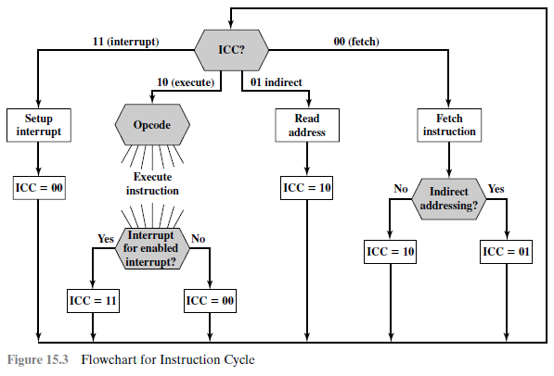
INSTRUCTION CYCLE

Slide 17
KONTROL CPU
Karakterisasi Control Unit:
Menentukan elemen dasar CPU
Menjelaskan operasi mikro yang akan dilakukan CPU
Menentukan fungsi-fungsi yang harus dilakukan control unit untuk pembentukan operasi mikro

Slide 18
Elemen Dasar Fungsional CPU
ALU
Register : menyimpan data (informasi status program, memori, register dan modul I/O)
Internal data paths: memindahkan data antar register dan antara register dan ALU
External data paths: menghubungkan register ke memori dan modul I/O danterkadang dengan bus sistem
Control unit

Slide 19
Elemen Dasar Fungsional CPU
Dua Tugas Dasar Control Unit:
Sequencing (Pengurutan)
Control Unit menyebabkan prosesor melewati serangkaian operasi mikro dengan urutan benar bedasarkan program yang akan dieksekusi.
Execution (Eksekusi)
Control unit menyebabkan setiap operasi mikro dieksekusi.

Slide 20
CONTROL SIGNAL
Input :
Clock : control unit menyebabkan satu atau sekumpulan operasi mikro dilakukan untuk setiap pulsa clock. Ini biasanya disebut processor cycle time atau clock cycle time.
Instruction Register : opcode dan mode pengalamatan dari instruksi saat ini digunakan untuk menentukan operasi mikro mana yang akan dilakukan selama siklus eksekusi.
Flags : digunakan oleh control unit untuk menentukan status dari proscessor dan hasil dari operasi ALU.
Control Signals to Control Bus: bagian dari sistem bus yang menyediakan signal ke control unit.
Output :
Control Signals Within the CPU : misalnya control signal yang menyebabkan data dipindahkan dari satu register ke register lain.
Control Signals to Control Bus: tedapat dua tipe juga yaitu untuk control signall ke memory dan control signal ke I/O modules.

Slide 21
Register
CPU harus memiliki wilayah kerja (working space) yg berupa temporary storage
Temporary storage disebut dengan register-register
Fungsi dan Jumlahnya bervariasi tergantung desain prosessor
Merupakan level puncak dari hirarki memory

Slide 22
Peran Register Pada CPU
User-visible registers (programer)
Memungkinkan pemrograman dengan bahasa mesin atau bahasa assembly untuk memperkecil acuan memory utama dng mengoptimalkan penggunaan register
Control and status registers
Digunakan oleh unit kontrol untuk mengontrol operasi CPU dan program Sistem Operasi

Slide 23
User-visible registers
General Purpose
Data
Address
Condition Codes

Slide 24
General Purpose Register
Biasanya digunakan untuk tujuan umum (yang dapat berisi opcode & operand)
Kemungkinan jenis Register ini juga digunakan secara restricted (misalnya untuk floating point dan stack)
Kemungkinan juga digunakan untuk data dan pengalamatan

Slide 25
General Purpose Register
Jika register ini dibuat sebagai general purpose maka akan:
Meningkatkan flexibilitas dan opsi programmer
Meningkatkan ukuran instruksi dan kompleksitas
Jika register ini dibuat lebih mengkhusus
Instruksi Lebih kecil (lebih cepat)
Flexibility berkurang

Slide 26
Berapa banyak GP register?
Jumlah yg optimum diantara 8 - 32
Jumlah lebih kecil = acuan memori lebih banyak
Jumlah lebih banyak tidak akan mengurangi jumlah acuan memori secara berarti
Ada suatu pendekatan baru dengan ratusan register pada sistem RISC (Reduce Instruction Set Computer)

Slide 27
Condition Codes
Condition Codes adalah set bit oleh CPU sebagai hasil operasi, juga dikenal sebagai flag. contoh:
Suatu operasi aritmetika dapat menghasilkan hasil positif, negatif, nol atau overflow
Bit-bit kode kondisi ini dikumpulkan pada satu atau lebih register yg membentuk register kontrol
Dapat dibaca secara implisit oleh program tetapi programer tidak dapat mengubahnya
contoh: Jump if zero

Slide 28
Control and status registers
Terdapat bermacam-macam register CPU yg dapat melakukan Kontrol Operasi CPU yg pada sebagian mesin tidak terlihat oleh user.
Empat Register Penting untuk eksekusi instruksi:
Program Counter (PC)
Instruction Register (IR)
Memory Address Register (MAR)
Memory Buffer Register (MBR)

Slide 29
Program Status Word
Semua rancangan CPU meliputi sekelompok register dan sering dikenal sebagai word status program (Program Status Word – PSW)
PSW secara umum terdiri dari kode kondisi ditambah informasi status lainnnya yg meliputi:
Condition Codes
Sign dari hasil akhir
Zero
Carry
Equal
Overflow
Interrupt enable/disable
Supervisor

Slide 30
Mode Supervisor
Merupakan Mode Kernel
Memungkinkan untuk mengeksekusi instruksi khusus (privileged)
Digunakan oleh Sistem Operasi
Tidak tersedia untuk user program

Slide 31
STACK ORGANIZATION
Stack merupakan daftar yang didorong ke bawah dengan mekanisme akses LIFO (Last In Firs Out).
Stack yang menyimpan operand-operand.
Penggunaan stack dapat berada di dalam CPU atau merupakan bagian dari memori.
Suatu register(atau lokasi memori) digunakan untuk menunjuk ke alamat lokasi kosong pada puncak stack. Register ini dikenal dengan Stack Pointer (SP).
Bila tidak ada yang tersimpan dalam stack, berarti stack kosong dan SP menunjuk ke bagian stack terbawah.
Bila suatu item disimpan di dalam stack, maka dinamakan oPerasi PUSH; dan isi SP diturunkan (decrement)
Bila stack penuh, SP menunjuk ke bagian stack teratas.
Bila suatu item diambil dari satck (operasi POP), maka SP dinaikkan (increment).

Slide 32
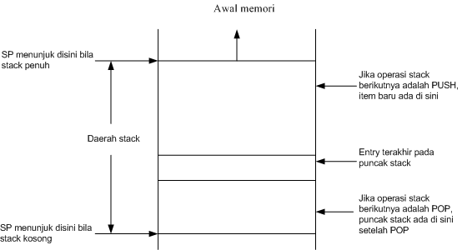
STACK CONCEPT

Slide 33
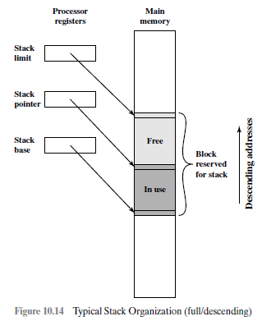
Typical Stack Organization

Slide 34
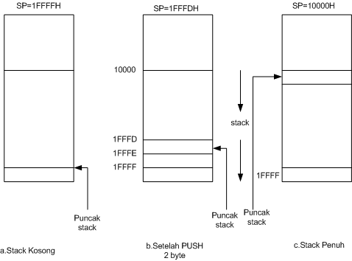
STACK OPERATION

Slide 35
STACK CONCEPT AND OPERATION
Item yang terakhr didorong ke dalam stack, akan keluar pertama jika ada operasi POP berikutnya.
Pada CPU berbasis stack, semua operasi oleh CPU dikerjakan pada isi stack.
Demikian halnya, hasil suatu operasi juga disimpan pada stack.
Pada eksekusi suatu instruksi aritmetika seperti ADD, operand-operand teratas yang di-pop
Komputer Burroughs B5000 dan HP 3000 merupakan contoh dari komputer berbasis stack.

Slide 36
STACK
X=(A+B)-(C+D)
Statement | Isi Stack setelah eksekusi instruksi | Lokasi stack yang diduduki
PUSH A | A | 1
PUSH B | A,B | 2
ADD | A+B | 1
PUSH C | (A+B),C | 2
PUSH D | (A+B),C,D | 3
ADD | (A+B),(C+D) | 2
SUB | (A+B)-(C+D) | 1
POP X | Kosong | 0

Slide 37
REVERSE POLISH NOTATION
Aturan:
Jika elemen adalah variabel atau konstanta maka PUSH ke dalam stack.
Jika elemen adalah adalah operator maka, POP dua item dari stack dan lakukan operasinya.

Slide 38
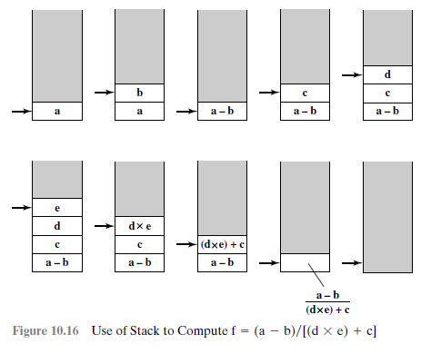
REVERSE POLISH NOTATION
f = (a - b)/(c + d*e)

Slide 39
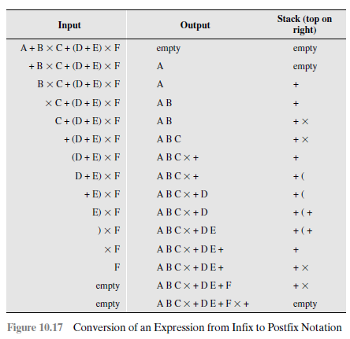
REVERSE POLISH NOTATION

Slide 40
(6+4) * (4-5)

